Slide 1

Chào mừng các em!
Đến với tiết học Ngữ văn lớp 6
Giáo viên: Vũ Thị Phương

Slide 2

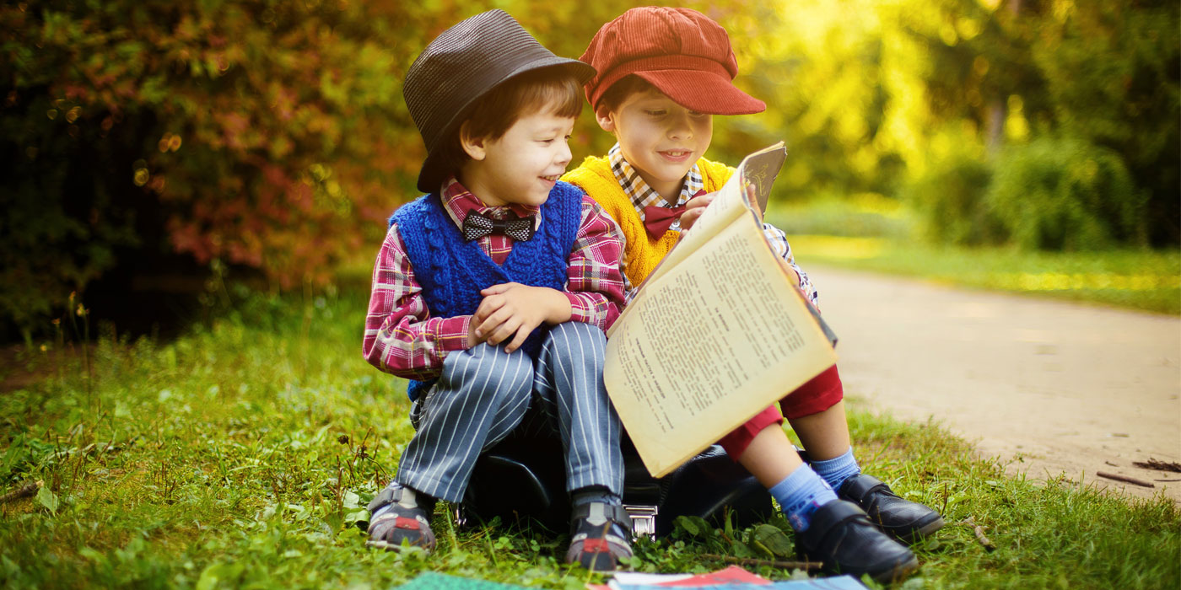
BÀI 1: TÔI VÀ CÁC BẠN
- Hạnh phúc đi đâu đấy?
- Đến chỗ có tình bạn!
(Ngạn ngữ phương Tây)

Slide 3


ĐỌC HIỂU VĂN BẢN VÀ THỰC HÀNH TIẾNG VIỆT
Hãy kể ngắn gọn về cách ứng xử của em với một người hàng xóm. Em rút ra được bài học gì cho mình về cách ứng xử đó?

Slide 4
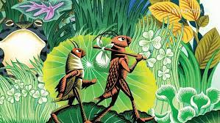
Văn bản 1. BÀI HỌC ĐƯỜNG ĐỜI ĐẦU TIÊN
Trích: Dế Mèn phiêu lưu ký _ Tô Hoài_

Slide 5

Văn bản 1. BÀI HỌC ĐƯỜNG ĐỜI ĐẦU TIÊN
Trích: Dế Mèn phiêu lưu ký _ Tô Hoài_
A . ĐỌC – HIỂU VĂN BẢN.
I. Đọc tiếp xúc văn bản.
1. Đọc văn bản, tìm hiểu từ khó
Đọc kĩ phần HD trước khi đọc, theo dõi các hộp chỉ dẫn trong sgk; đọc kĩ các chú thích (phần chữ nhỏ) dưới mỗi trang sách để hiểu nghĩa các chú thích, các từ khó.
- Nêu cách đọc văn bản. Hãy đọc văn bản theo cách đọc của em.
HOẠT ĐỘNG CÁ NHÂN

Slide 6
Văn bản 1. BÀI HỌC ĐƯỜNG ĐỜI ĐẦU TIÊN
Trích: Dế Mèn phiêu lưu ký _ Tô Hoài_
A . ĐỌC – HIỂU VĂN BẢN.
I. Đọc tiếp xúc văn bản.
1. Đọc văn bản, tìm hiểu từ khó
Đọc văn bản cần chú ý lời kể chậm rãi, lời nhân vật Dế Mèn đoạn đầu kiêu căng, tự đắc, đoạn cuối văn bản, giọng run run thể hiện thái độ ăn năn, hối hận.
Lưu ý các chú thích: (3)/T12, (1), (2)../T13

Slide 7
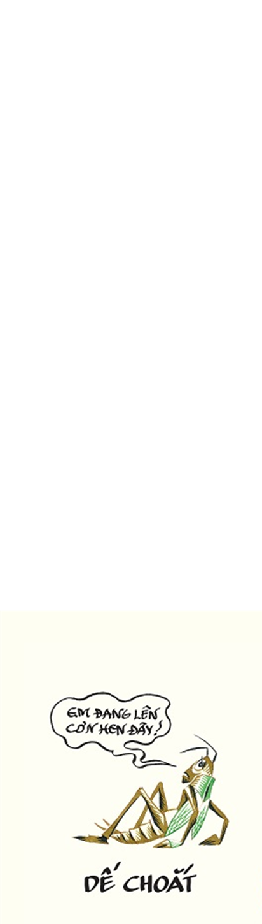
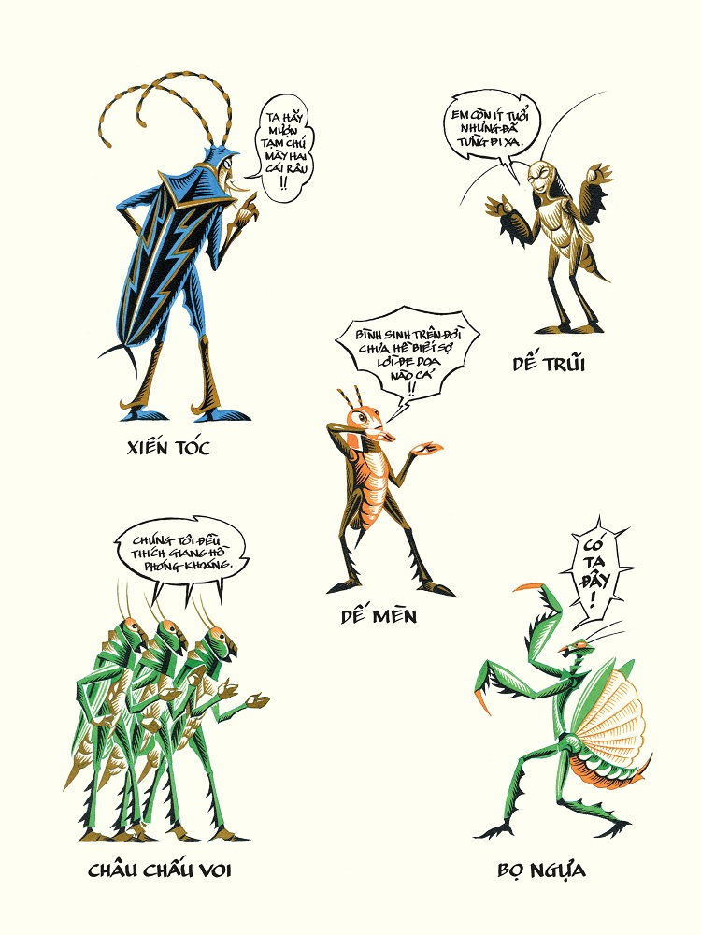

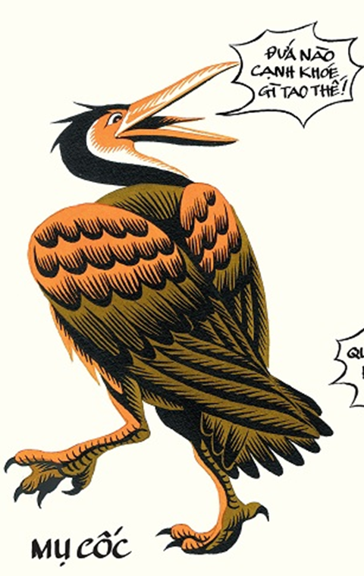
Đọc lời của Dế Mèn
ĐỌC PHÂN VAI
Đọc lời của Dế Choắt
Đọc lời của chị Cốc

Slide 8
Văn bản 1. BÀI HỌC ĐƯỜNG ĐỜI ĐẦU TIÊN
Trích: Dế Mèn phiêu lưu ký _ Tô Hoài_
A . ĐỌC – HIỂU VĂN BẢN.
I. Đọc tiếp xúc văn bản.
1. Đọc văn bản, tìm hiểu từ khó.
2. Tác giả, tác phẩm
- Dựa vào phần hướng dẫn sau khi đọc, tự ghi lại những chi tiết chính về tác giả, xuất xứ tác phẩm, thể loại, phương thức biểu đạt của văn bản.
HOẠT ĐỘNG CÁ NHÂN

Slide 9

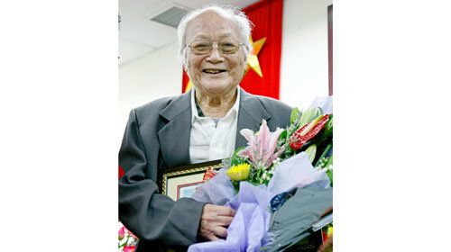




Hoạt động KHÁM PHÁ KIẾN THỨC
NHÀ VĂN TÔ HOÀI
Cây đại thụ văn chương
Là một trong những cây bút tiêu biểu cho nền văn xuôi Việt Nam hiện đại. Với 94 năm tuổi đời và hơn 70 năm tuổi nghề cùng số lượng tác phẩm đồ sộ, gần 200 đầu sách trải rộng trên nhiều mảng đề tài và có nhiều tác phẩm dành cho thiếu nhi.
Các tác phẩm tiêu biểu:
- Nhà văn Tô Hoài tên thật là Nguyễn Sen, sinh ngày 27/9/1920 tại Hà Nội.

Slide 10
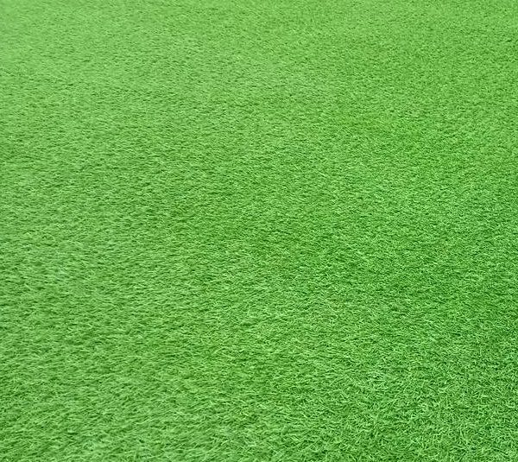

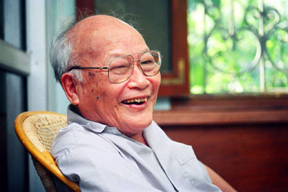
.
2. Tác giả, tác phẩm
a. Tác giả:
Tô Hoài (1920 – 2014)
- Quê: Hà Nội
- Ông viết văn từ trước CMT8 – 1945.
- Ông có nhiều tác phẩm viết cho thiếu nhi.
Tô Hoài

Slide 11
Những tác phẩm viết cho thiếu nhi

Slide 12







Slide 13


Hoạt động KHÁM PHÁ KIẾN THỨC
- Xuất xứ. Trích trong “Dế Mèn phiêu lưu kí” –Viết 1941.
- Phương thức biểu đạt: Tự sự, miêu tả, biểu cảm.
Thể loại: truyện đồng thoại;
-Là truyện đồng thoại dành cho lứa tuổi thiếu nhi, tác phẩm đã được dịch ra 40 thứ tiếng trên thế giới.
b. Tác phẩm:

Slide 14
Hoạt động KHÁM PHÁ KIẾN THỨC
Phần 2
Phần 3
Phần 1
Từ đầu đến ... "sắp đứng đầu trong thiên hạ: miêu tả vẻ đẹp cường tráng nhưng tính cách còn kiêu căng của Dế Mèn.
Tiếp theo đến ... "Tôi về, không một chút bận tâm: cuộc trò chuyện của Dế Mèn với Dế Choắt.
Còn lại: Mèn trêu chị Cốc dẫn đến cái chết của Choắt, bài học đầu tiên của Dế Mèn.
BỐ CỤC

Slide 15
Văn bản 1. BÀI HỌC ĐƯỜNG ĐỜI ĐẦU TIÊN
Trích: Dế Mèn phiêu lưu ký _ Tô Hoài_
A. . ĐỌC – HIỂU VĂN BẢN.
I. Đọc tiếp xúc văn bản.
1.. Đọc văn bản, tìm hiểu từ khó
2. Tác giả - tác phẩm.
  II. Đọc chi tiết văn bản. (Phân tích)
  1. Đọc hiểu hình thức:

Slide 16
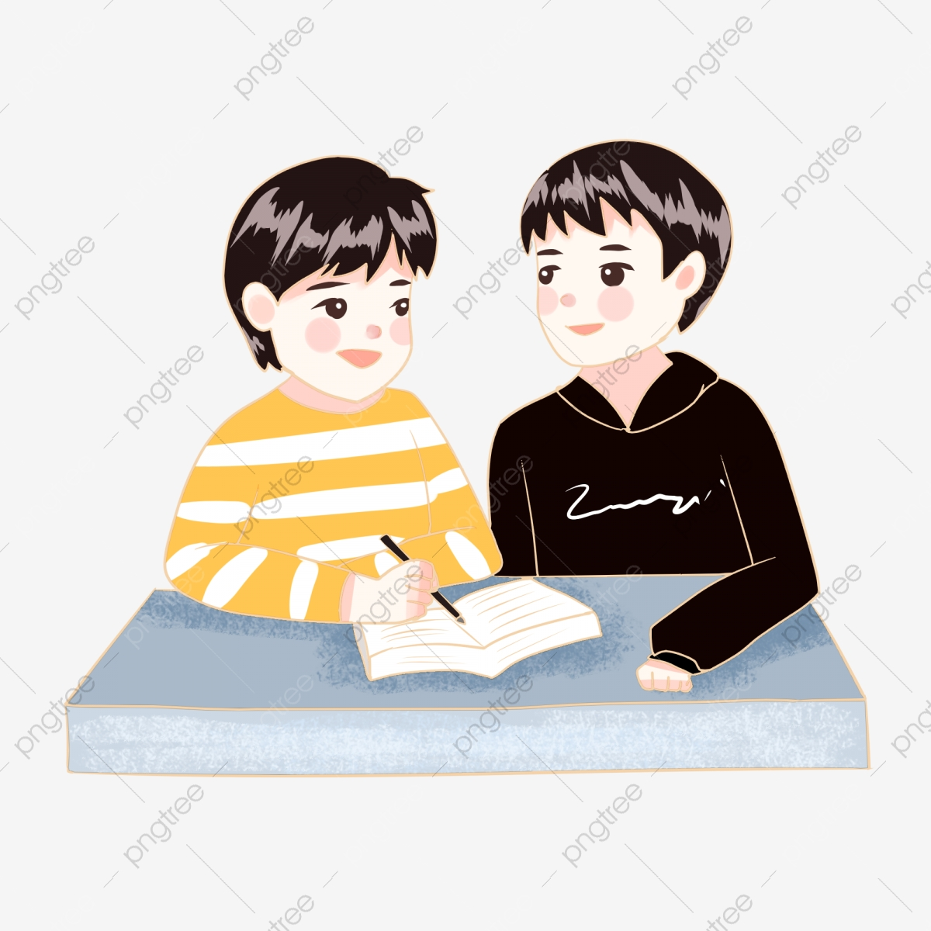
HOẠT ĐỘNG KHÁM PHÁ KIẾN THỨC
- Người kể chuyện trong văn bản là ai?Xác định nhân vật chính của truyện.
- Liệt kê các sự kiện chính theo trật tự của truyện.
- Từ ngữ kể, tả hình dáng, cử chỉ, hành động, ngôn ngữ, cảm xúc, suy nghĩ... của Dế Mèn thường dùng để kể, tả đối tượng nào?
- Gợi ý.
+ Xem lại kiến thức về ngôi kể.
+ Liệt kê các sự kiện chính trong văn bản.
+Từ ngữ Mèn tự kể, tả về hình dáng, cử chỉ, hành động, ngôn ngữ, cảm xúc, suy nghĩ... của mình thường dùng để kể, tả về đối tượng nào? (người hay vật?)
CHIA SẺ CẶP ĐÔI

Slide 17
Văn bản 1. BÀI HỌC ĐƯỜNG ĐỜI ĐẦU TIÊN
Trích: Dế Mèn phiêu lưu ký _ Tô Hoài_
A . ĐỌC – HIỂU VĂN BẢN.
I. Đọc tiếp xúc văn bản.
1. Đọc văn bản, tìm hiểu từ khó
2. Tác giả - tác phẩm.
  II. Đọc chi tiết văn bản. (Phân tích)
  1. Đọc hiểu hình thức:
+ Người kể chuyện: Dế Mèn – xưng tôi, trực tiếp tham gia câu chuyện (ngôi 1)
+ Nhân vật là con vật.
+ Các sự kiện chính được sắp xếp: Mèn tự giới thiệu về bản thân – Câu chuyện ân hận Mèn ghi nhớ suốt đời (Mở đầu– diễn biến – kết thúc)
Các nhân vật trong câu chuyện là con vật nhưng mang đặc điểm của con người.
Đặc trưng của truyện đồng thoại.

Slide 18
Văn bản 1. BÀI HỌC ĐƯỜNG ĐỜI ĐẦU TIÊN
Trích: Dế Mèn phiêu lưu ký _ Tô Hoài_
A. . ĐỌC – HIỂU VĂN BẢN.
I. Đọc tiếp xúc văn bản.
1.. Đọc văn bản, tìm hiểu từ khó
2. Tác giả - tác phẩm.
  II. Đọc chi tiết văn bản. (Phân tích)
  1. Đọc hiểu hình thức:
  2. Đọc hiểu nội dung
a. Dế Mèn tự miêu tả và đánh giá về bản thân

Slide 19
HOẠT ĐỘNG KHÁM PHÁ KIẾN THỨC
Thực hiện tiếp câu hỏi 2, và câu hỏi 3 trang 19.
- Gợi ý.
+ Ngoại hình được kể và tả qua những chi tiết nào? - Cử chỉ, hành động? - Suy nghĩ?
+ Các chi tiết miêu tả hình dáng, cử chỉ thường thể hiện ở đặc điểm loài vật. Các chi tiết miêu tả lời nói, ý nghĩ thường gợi lên hình ảnh con người -> Đặc điểm của truyện đồng thoại. Khi nói về một nhân vật, ta có thể nêu lên những đặc điểm: hình dáng, cử chỉ, lời nói, ý nghĩ.
+ Em thấy Dế Mèn là con vật như thế nào? Em nhận xét như thế nào về cách dùng từ kể và tả của tác giả?
CHIA SẺ CẶP ĐÔI

Slide 20
Văn bản 1. BÀI HỌC ĐƯỜNG ĐỜI ĐẦU TIÊN
Trích: Dế Mèn phiêu lưu ký _ Tô Hoài_
2. Đọc hiểu nội dung:
a.Dế Mèn tự miêu tả và đánh giá về bản thân.
- Ngoại hình: được miêu tả qua: càng, những cái vuốt, cánh, đầu, răng, râu...
- Hành động: đạp,vũ cánh, nhai, vuốt râu..; đi đứng, dún dẩy, cà khịa, quát, đá ghẹo...
- Ý nghĩ: tưởng là tay ghê gớm, đứng đầu thiên hạ.
=>Tính từ, động từ, từ láy, phép so ánh, nhân hóa, làm nổi bật vẻ đẹp khoẻ mạnh, cường tráng, yêu đời, tự tin nhưng kiêu ngạo, hiếu thắng… của Dế Mèn.

Slide 21
Văn bản 1. BÀI HỌC ĐƯỜNG ĐỜI ĐẦU TIÊN
Trích: Dế Mèn phiêu lưu ký _ Tô Hoài_
2. Đọc hiểu nội dung:
a.Dế Mèn tự miêu tả và đánh giá về bản thân.
b. Bài học đường đời đầu tiên của Dế Mèn.
* Lời nói, hành động của Dế Mèn với Dế Choắt.

Slide 22
Hoạt động KHÁM PHÁTRI THỨC
Hoạt động cá nhân
Dế Mèn nói gì khi thăm nhà Dế Choắt và khi dế Choắt nhờ giúp đỡ? Những lời nói đó thể hiện thái độ gì của Dế Mèn?
Gợi ý:
- Liệt kê chi tiết thể hiện hành động, thái độ (Cách xưng hô? Cách gọi? Lời từ chối phũ phàng?)

Slide 23
Văn bản 1. BÀI HỌC ĐƯỜNG ĐỜI ĐẦU TIÊN
Trích: Dế Mèn phiêu lưu ký _ Tô Hoài_
2. Đọc hiểu nội dung:
a.Dế Mèn tự miêu tả và đánh giá về bản thân.
b. Bài học đường đời đầu tiên của Dế Mèn.
* Lời nói, hành động của Dế Mèn với Dế Choắt
    - Hành động: hếch răng lên…
    - Lời nói: + Xưng hô - gọi: “chú mày” - xưng “ta”
    + Lời từ chối: Đào tổ nông thì cho chết!
    => Thái độ thể hiện sự ngạo mạn, coi thường người khác.

Slide 24
Văn bản 1. BÀI HỌC ĐƯỜNG ĐỜI ĐẦU TIÊN
Trích: Dế Mèn phiêu lưu ký _ Tô Hoài_
2. Đọc hiểu nội dung:
a.Dế Mèn tự miêu tả và đánh giá về bản thân.
b. Bài học đường đời đầu tiên của Dế Mèn.
* Lời nói, hành động của Dế Mèn với Dế Choắt.
* Những cảm xúc suy nghĩ của Dế Mèn sau khi gây ra cái chết cho Dế Choắt

Slide 25

Hoạt động KHÁM PHÁTRI THỨC
Hoạt động cặp đôi
Chứng kiến cái chết của Dế Choắt. Dế Mèn đã có những cảm xúc, suy nghĩ gì?Những cảm xúc suy nghĩ đó cho thấy sự thay đổi nào ở Dế Mèn?
Gợi ý: Nguyên nhân dẫn đến cái chết của Dế Choắt? - Lời kể của Dế Mèn, lời đối thoại của Mèn với Choắt, sự thay đổi trong lời nói, hành động… thể hiện thái độ gì của Dế Mèn?
- Vì sao Mèn lại rút ra được bài học đường đời đầu tiên cho mình?

Slide 26
Văn bản 1. BÀI HỌC ĐƯỜNG ĐỜI ĐẦU TIÊN
Trích: Dế Mèn phiêu lưu ký _ Tô Hoài_
2. Đọc hiểu nội dung:
a.Dế Mèn tự miêu tả và đánh giá về bản thân.
b. Bài học đường đời đầu tiên của Dế Mèn.
* Lời nói, hành động của Dế Mèn với Dế Choắt.
* Những cảm xúc suy nghĩ của Dế Mèn sau khi gây ra cái chết cho Dế Choắt
  + Nguyên nhân: Dế Mèn trêu chị Cốc
  + Hành động, lời nói: Hốt hoảng quỳ xuống, nâng đầu lên, than, đem chôn, đứng lặng...
  + Ý nghĩ: Nghĩ về bài học đường đời đầu tiên.
  =>Nhân vật được miêu tả qua cử chỉ, lời nói, cảm xúc, suy nghĩ; lời kể, lời đối thoại chân thành, thể hiện sự thay đổi trong tính cách của Dế Mèn.

Slide 27
Văn bản 1. BÀI HỌC ĐƯỜNG ĐỜI ĐẦU TIÊN
Trích: Dế Mèn phiêu lưu ký _ Tô Hoài_
2. Đọc hiểu nội dung:
a.Dế Mèn tự miêu tả và đánh giá về bản thân.
b. Bài học đường đời đầu tiên của Dế Mèn.
* Lời nói, hành động của Dế Mèn với Dế Choắt.
* Những cảm xúc suy nghĩ của Dế Mèn sau khi gây ra cái chết cho Dế Choắt
    * Bài học đường đời đầu tiên của Dế Mèn.

Slide 28
Hoạt động KHÁM PHÁTRI THỨC
Từ những trải nghiệm đáng nhớ, Dế Mèn đã rút ra được bài học gì?
Hoạt động cặp đôi
Gợi ý: - Theo em, vì sao Mèn lại có sự thay đổi trong tính cách của mình như vậy? (Điều gì ở Choắt khiến Mèn tỉnh ngộ?)
- Tính cách của con người có thể thay đổi được không? Điều gì giúp con người có thể thay đổi tính cách?
- Theo em, bài học đường đời đầu tiên của Mèn là gì?

Slide 29
Hoạt động KHÁM PHÁTRI THỨC
Hoạt động cặp đôi
Chứng kiến cái chết của Dế Choắt. Dế Mèn đã có những cảm xúc, suy nghĩ gì?Những cảm xúc suy nghĩ đó cho thấy sự thay đổi nào ở Dế Mèn?
Gợi ý: Nguyên nhân dẫn đến cái chết của Dế Choắt? - Lời kể của Dế Mèn, lời đối thoại của Mèn với Choắt, sự thay đổi trong lời nói, hành động… thể hiện thái độ gì của Dế Mèn?
- Vì sao Mèn lại rút ra được bài học đường đời đầu tiên cho mình?

Slide 30
Văn bản 1. BÀI HỌC ĐƯỜNG ĐỜI ĐẦU TIÊN
Trích: Dế Mèn phiêu lưu ký _ Tô Hoài_
2. Đọc hiểu nội dung:
a.Dế Mèn tự miêu tả và đánh giá về bản thân.
b. Bài học đường đời đầu tiên của Dế Mèn.
* Lời nói, hành động của Dế Mèn với Dế Choắt.
* Những cảm xúc suy nghĩ của Dế Mèn sau khi gây ra cái chết cho Dế Choắt
    * Bài học đường đời đầu tiên của Dế Mèn.
- Không nên hung hăng, hống hách
=> Bài học đường đời đầu tiên Dế Mèn rút ra chính là sự trả giá cho những hành động ngông cuồng thiếu suy nghĩ. Bài học ấy thể hiện qua lời khuyên chân tình của Dế Choắt.

Slide 31
Hoạt động TỔNG KẾT
HOẠT ĐỘNG NHÓM
Trả lời câu hỏi sau:
- Khái quát lại nội dung, nghệ thuật kể chuyện của tác giả. Nêu ý nghĩa văn bản.
+ Em học tập được gì từ nghệ thuật miêu tả và kể chuyện của Tô Hoài trong văn bản này?

Slide 32
Hoạt động TỔNG KẾT
NỘI DUNG
Đoạn trích miêu tả Dế Mèn có vẻ đẹp cường tráng của tuổi trẻ nhưng tính nết còn kiêu căng, xốc nổi
NGHỆ THẬT
Kể chuyện kết hợp miêu tả.
Ý NGHĨA
Từ bài học đường đời đầu tiên của Dế Mèn, đoạn trích cho ta bài học về thái độ, cách ứng xử với bạn trong cuộc sống.
Xây dựng hình tượng nhân vật gần gũi trẻ thơ.
Lựa chọn lời văn giàu hình ảnh, cảm xúc.
Miêu tả loài vật sinh động. Ngôn ngữ miêu tả chính xác
Trí tưởng tượng độc đáo khiến thế giới loài vật hiện lên dễ hiểu như thế giới loài người.
Dùng ngôi thứ 1 để kể Dế Mèn (hiện lên) tự kể về mình gây cảm giác hồn nhiên, chân thực cho người đọc.
Sử dụng hiệu quả phép tu từ.
-Do bày trò trêu chọc chị Cốc nên đã gây ra cái chết cho Dế Choắt, Dế Mèn hối hận và rút ra bài học đường đời đầu tiên cho mình

Slide 33
VIẾT KẾT NỐI VỚI ĐỌC
Viết đoạn văn (khoảng 5 đến 7 câu) kể lại một sự việc trong đoạn trích bài học đường đời đầu tiên bằng lời của nhân vật do em lựa chọn.
- Gợi ý:
+ Hình thức: Đảm bảo đoạn văn tự sự (viết hoa lùi đầu dòng đến chỗ chấm xuống dòng)
+Nội dung: Kể lại một sự việc (Mèn chứng kiến cái chết của Choắt). Lưu ý: đầy đủ các chi tiết chính.
HOẠT ĐỘNG CÁ NHÂN

